Slide 1
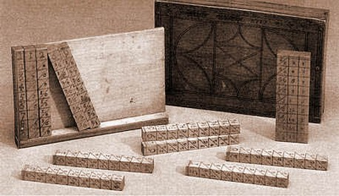
Государственное бюджетное
образовательное учреждение
среднего профессионального образования
Ростовской области
«Красносулинский
металлургический
колледж»
Логарифмы
и
их свойства
Преподаватель математики:
Шкирко Наталья Николаевна.
г. Красный Сулин

Slide 2
Проверка домашнего задания
Основные свойства степени
Поставьте соответствия в таблице.
для a>0, b>0, x, x_{1,} x₂ - действительные числа
1
2
3
4
5
6
7
8

Slide 3
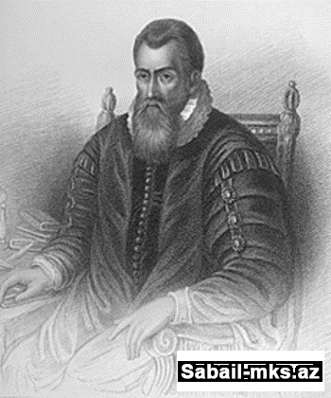
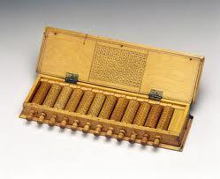
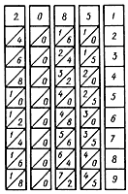
Логарифмы были изобретены
Джоном Непером.
«Я старался, насколько мог и умел, отделаться от трудности и скуки вычислений, докучность которых обычно отпугивает весьма многих от изучения математики».
Применение логарифмов позволяет заменить многие сложные операции арифметики:
умножение - сложением
деление – вычитанием
возведение в степень – умножением
извлечение корней - делением.

Slide 4
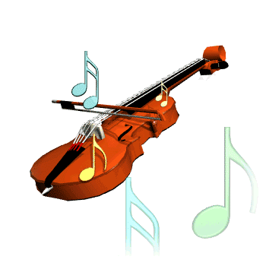
Применение логарифмов
;
Логарифмы крайне важны в экономике, физике, астрономии при проведении научных, экспериментальных расчетов, и др.
Оценивая яркость звезд, астроном оценивает таблицей логарифмов составленной при основании 2,5.
Логарифмы используются для вычисления итогового ценового коэффициента.
ln r = r1+ r2+K+rn
оба эти явления - следствия общего психофизического закона Вебера-Фехнера, согласно которому ощущение изменяется пропорционально логарифму раздражения. Эти логарифмы из области психологии.
Громкость шума, выраженная в белах, равна десятичному логарифму его физической силы.
В дисциплине «Анализ хозяйственной деятельности» для вычисления экономических показателей используют метод логарифмирования.

Slide 5
Логарифмы и их свойства
а ^{х} = b,
Возведение в степень имеет два обратных действия.
x
a=
b
- извлечение корня, чтобы найти значение а
1
2
x=loga b
- логарифмирование для нахождения показателя x
Дайте определение логарифма.
Какие ограничения необходимо дать для параметра a, b?
О Логарифмом числа b по основанию a называется показатель степени, в которую нужно возвести основание a, чтобы получить b (где а> 0, а≠1, b> 0) и записывается
x=loga b
Или можно записать
a ^{log a b} = b
Это равенство справедливо при b>0, а>0, а≠1.
Его называют основным логарифмическим тождеством.

Slide 6
Степень | Корень | Логарифм
–
–

Slide 7
Вычислите по определению
x=loga b
log216
=4
log264
=6
log22
= 1
log3(1/9)
= -2
log2(1/2)
= -1
log2(1/8)
= -3
log327
=3
log381
= 4
log33
= 1
log31
=0
log1/21/32
=5
log21
=0
log3(1/3)
= -1
log1/24
= -2
log0,50,125
= 3
log0,5(1/2)
=1
log0,51
= 0
log1/22
= -1

Slide 8
Вывод: для
x=loga b
то x=0
Если b=1,
Если a=b,
Если a,b>1,
Если 0<a,b<1,
Если a=1/b, или b=1/a,
Если , или
то x=1
то x>0
то x>0
то x= -1
то x<0

Slide 9
Пользуясь основным логарифмическим тождеством и свойствами степеней , вычислите
a ^{log a b} = b
x
y
x.y
(a ) =a
=18
=(3 ^{log 3 2} )⁵=32
=16
=(0,3 ^{log} ^{0,3 6} )²=36
=(2³)^{log2 5} =(2)^{3log2 5} =
=(2 ^{log2 5} )³ =5³ =125
=2
=(3² )^{log3 12} = (3)^{2log3 12} =
=(3 ^{log3 12} )² =5³ =125
=6

Slide 10
Свойства логарифмов
x
y
x+y
a a =a
log _{a} (bc) =
log_{a} b + log _{a}c.
x
y
x - y
log_{a} b - log _{a}c.
a :a =a
log _{a} (b/c) =
к
x
y
x.y
к log _{a} b =
log_{a} b =
log_{a} b
(a ) =a
1/к

Slide 11
Примеры:
log ₆ 18 + log ₆ 2 = log ₆ (18·2) = log ₆ 36 = 2
log ₁₂ 48 – log ₁₂ 4 = log ₁₂ (48/4) = log ₁₂ 12 = 1
Вычислите:
log ₁₀ 5 + log ₁₀ 2=
log ₁₂ 2 + log ₁₂ 72=
log ₂ 15 – log ₂ (15/16)=
log_{1/3} 54 – log_{1/3} 2=
log ₅ 75 – log ₅ 3=
log ₈ (1/16) – log ₈ 32=
log ₄ 12 – log ₄ 15 + log ₄ 20=
log ₉ 15 + log ₉ 18 – log ₉ 10=
log ₁₀ (5 . 2) = log ₁₀ 10 = 1
log ₁₂ (2 . 72) = log ₁₂ 144 = 2
log₂ 15 - log₂ 15 - log₂ 16 = log₂16=4
log _{1/3} (54/2) = log _{1/3} 27 = -3
log ₅ (75/3) = log ₅ 25 = 2
log ₅ (75/3) = log ₅ 25 = 2
log ₄ ((12/15).20)= log ₄ 16=2
log ₉ ((15.18)/10)= log ₉ 27=3

Slide 12
«Вы пришли впервые к мысли об этом превосходном пособии для астрономов, а именно – логарифмах; после того, как Вы нашли их, я удивляюсь, почему никто не нашел их раньше, настолько легкими они кажутся после того, как о них узнаёшь».
Бригг, прославившийся позднее изобретением десятичных логарифмов, писал, получив сочинение Непера:

Slide 13
https://ru.wikipedia.org/wiki/%CD%E5%EF%E5%F0,_%C4%E6%EE%ED
http://informat444.narod.ru/museum/1_17_111.htm
http://sch125-snz.edusite.ru/work2009_11/kireeva/page7.html
http://www.people.su/79788
http://otherreferats.allbest.ru/mathematics/00324840_0.html
УМК Математика М.И. Башмаков

